Slide 1
Desafíos y oportunidades para la industria de cruceros
Patricio Hogan

Slide 2
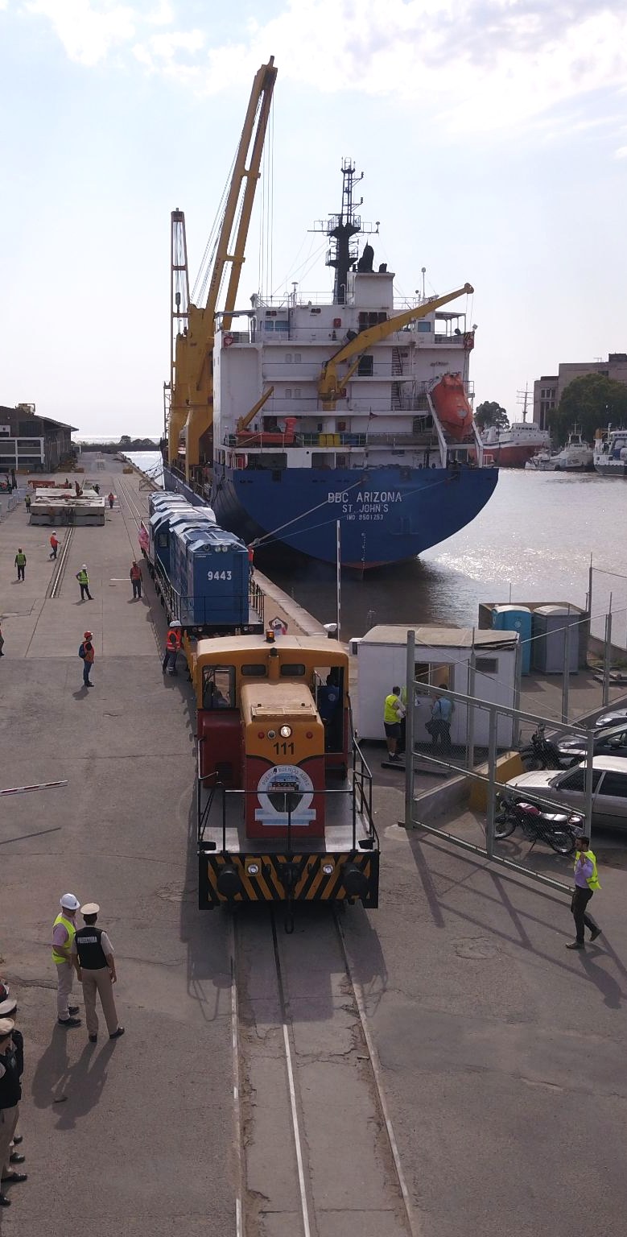
Administración General
de Puertos.
Somos un organismo federal
dependiente del Ministerio de Transporte.
Administramos al único puerto nacional
que mueve el 62% de la carga contenedorizada del país.
Asistimos en distintos proyectos y obras
a puertos de todo el país
Brindamos conectividad
fluvio marítima, terrestre y ferroviaria a las cargas de la Argentina.
Tenemos la administración y el mantenimiento
del sistema de señalización y tareas de dragado de la Vía Navegable Troncal.

Slide 3
Ejes de gestión.
Estamos asumiendo nuevos compromisos y proyectos, incorporando una mirada más federal para desarrollar los lineamientos de la Subsecretaría de Puertos, Vías Navegables y Marina Mercante y el Ministerio de Transporte. Para lograr esto, estamos trabajando en:
Puertos
Continuamos aportando para mejorar la infraestructura portuaria en todo el país y generando nuevas áreas logísticas, mientras impulsamos el comercio exterior argentino fomentando la competitividad y el desarrollo de las economías regionales.
Logística
Profundizamos la integración del multimodalismo a nivel federal, para mejorar la eficiencia en el transporte de carga que llega a los puertos por agua, trenes y camiones, con el objetivo de bajar los costos y disminuir los tiempos operativos.
Navegabilidad
Gestionamos la Vía Navegable Troncal, a la vez que avanzamos con la licitación del Canal Magdalena para conectar el sistema fluvial argentino con el sistema marítimo.
Infraestructura
Nuestros equipos técnicos prestan asistencia y asesoramiento en el desarrollo de nuevas obras portuarias y marítimas con terminales y organismos nacionales en todo el país.

Slide 4
Proyectos claves para la AGP y el país.
Gestión de la Vía Navegable Troncal
Ampliación muelle de Ushuaia (incluye nueva terminal de cruceros)
Corredor Marítimo Austral

Slide 5
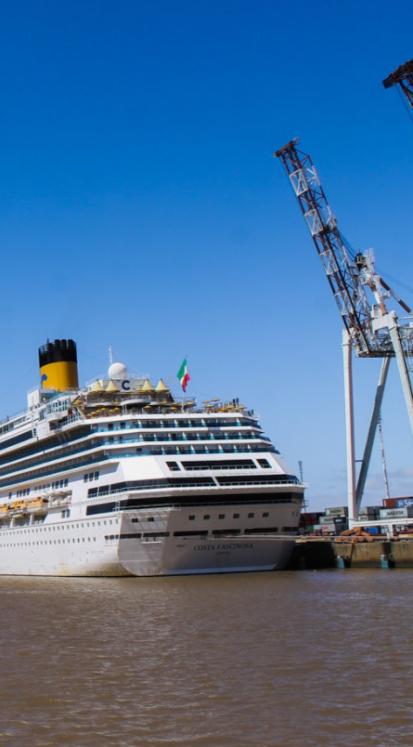
Reactivación: 2021-2022
Cruceros en Argentina
Tras diversas reuniones y con protocolos establecidos, se logró retomar la llegada de cruceros al país
Temporada 2021/2022
Reestablecer la actividad y tener una plataforma hacia la próxima temporada fue el objetivo
Arribaron por primera vez
World Navigator
Viking Octantis
Covid-19
Vacunación, protocolos específicos y medidas administrativas impulsaron la reanudación del sector.

Slide 6
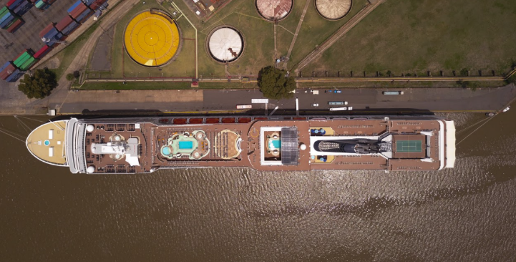
Medidas implementadas
Temporada 2021-2022
Extensión de la bonificación del 100% sobre los conceptos de Tasas General por Uso de Puerto, Tasa a los Pasajeros, Uso de Scanner y Cargo por Seguridad para todos los cruceros que arriben a Puerto Buenos Aires.
Reducción del 95% sobre la tarifa base del peaje de la Vía Navegable Troncal, tanto de entrada como de salida, en el tramo Buenos Aires-Océano Atlántico.

Slide 7
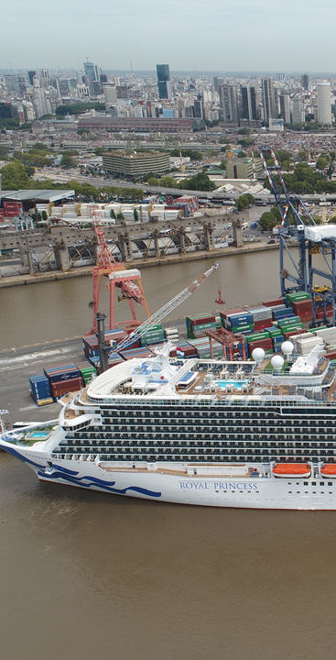
Temporada 2022-2023.
Crecimiento del turismo.
Puerto Buenos Aires
Estimamos un movimiento de 350.000 pasajeros para la temporada 2022/2023.
Más de una decena de cruceros llegarán a nuestro puerto por primera vez.
124 recaladas confirmadas.

Slide 8
Nuevos arribos.
Grandes empresas retoman su presencia.
Habrá más de una decena de nuevos cruceros arribando al Puerto Buenos Aires, entre ellos:
MSC SEAVIEW
SAPPHIRE PRINCESS
Seabourn Venture
Seven Seas Voyager
Silver Moon
Silver Wind
Spirit of Adventure
World Traveller
FRIDJOFT NANSEN

Slide 9
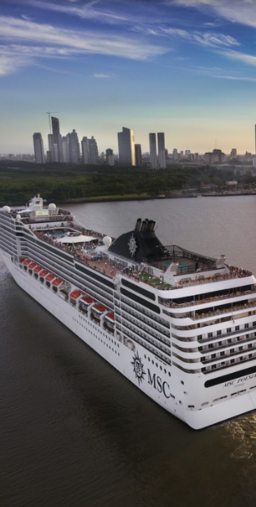
Actividad de cruceros.
Temporada 2022/2023.
Argentina +700.000 pasajeros
Puerto Buenos Aires
350.000 pasajeros
Ushuaia
250 mil pasajeros
Puerto Madryn
65 mil pasajeros

Slide 10
Terminal de cruceros.
“Terminal de Cruceros Quinquela Martín”.
Nuestra terminal cuenta con:
Buses de traslado.
Depósito amplio y funcional para equipajes.
Estaciones de carga para dispositivos móviles.
Sistema de seguridad y monitoreo de última generación.
Asistencia médica 24 horas.
Somos el principal puerto de cruceros del país.
+400.000 pasajeros* promedio últimos 10 años
*con picos de hasta 510.000 pasajeros
+100 cruceros** promedio últimos 10 años
**con picos de hasta 162 cruceros

Slide 11
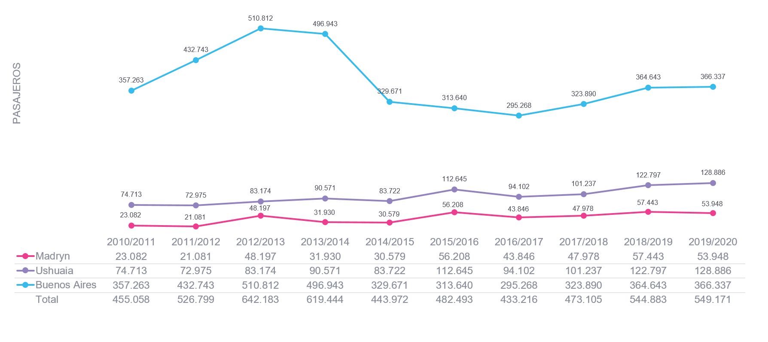
Cruceros en Argentina.
Evolución de pasajeros en puertos del país.

Slide 12
Terminal de cruceros.
Certificaciones.
Primera terminal de cruceros de América en certificar sus protocolos de bioseguridad COVID-19:
Terminal de Cruceros certificada con el Sello Internacional SAFEGUARD emitido por Bureau Veritas.
Aseguramos el cumplimiento de las medidas recomendadas por organismos internacionales de salud y seguridad, de las autoridades locales y de las líneas de cruceros.
Certificaciones ya obtenidas: gestión en seguridad y salud en el trabajo (OHSAS 18001); seguridad para la cadena de suministro (ISO 28000); calidad (ISO 9001); cuidado del medio ambiente (ISO 14001), y la de energía (ISO 50001).

Slide 13
Lineamientos básicos y autoridades pertinentes.
Administración General de Puertos S.E.
Sanidad de Fronteras – Ministerio de Salud de la Nación
Protocolos para terminales y permisionarios
AFIP – DGA – Migraciones
Comité de Crisis – Ministerio de Transporte

Slide 14
Actividad de cruceros.
Buenos Aires, hub de ingreso al país.
Los principales itinerarios que hacen los cruceros que llegan a Puerto Buenos Aires son:
Rutas hacia el norte: Argentina, Brasil y Uruguay.
Rutas hacia el sur: Buenos Aires, Puerto Madryn, Ushuaia y Antártida.
Rutas desde el Sur: Chile, Antártida, Ushuaia, Buenos Aires
BR
UR
CH
AR
80%
del tráfico proviene desde Brasil.
20%
restante llega directamente desde Europa, y conecta con el sur argentino.

